Slide 1

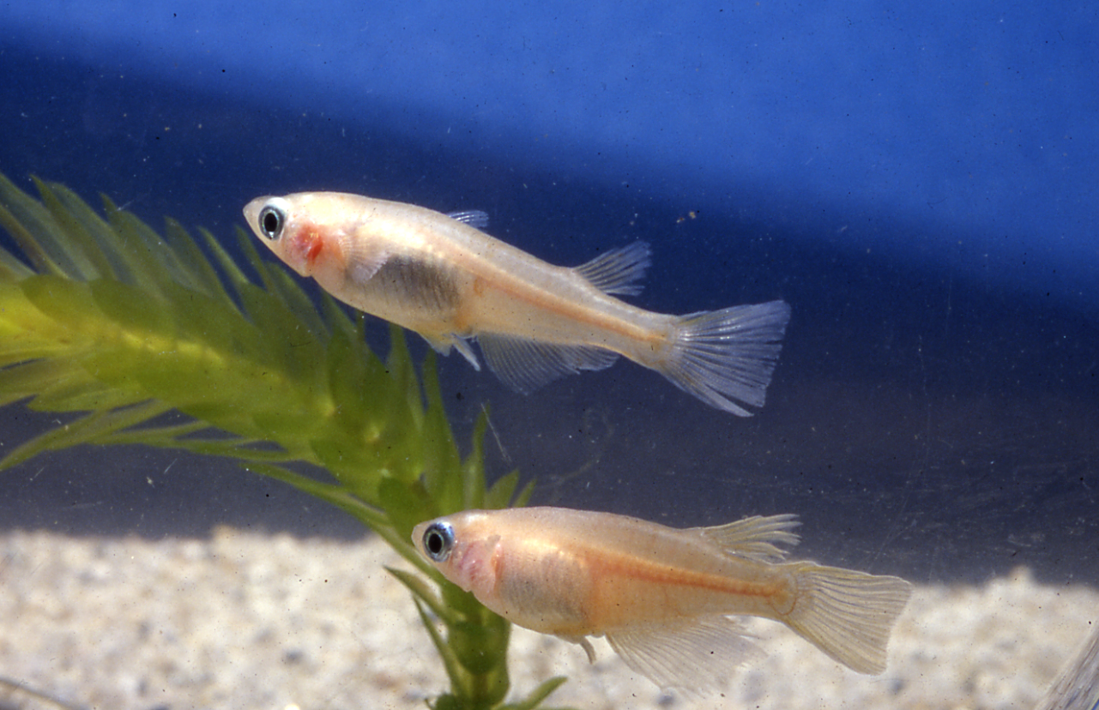
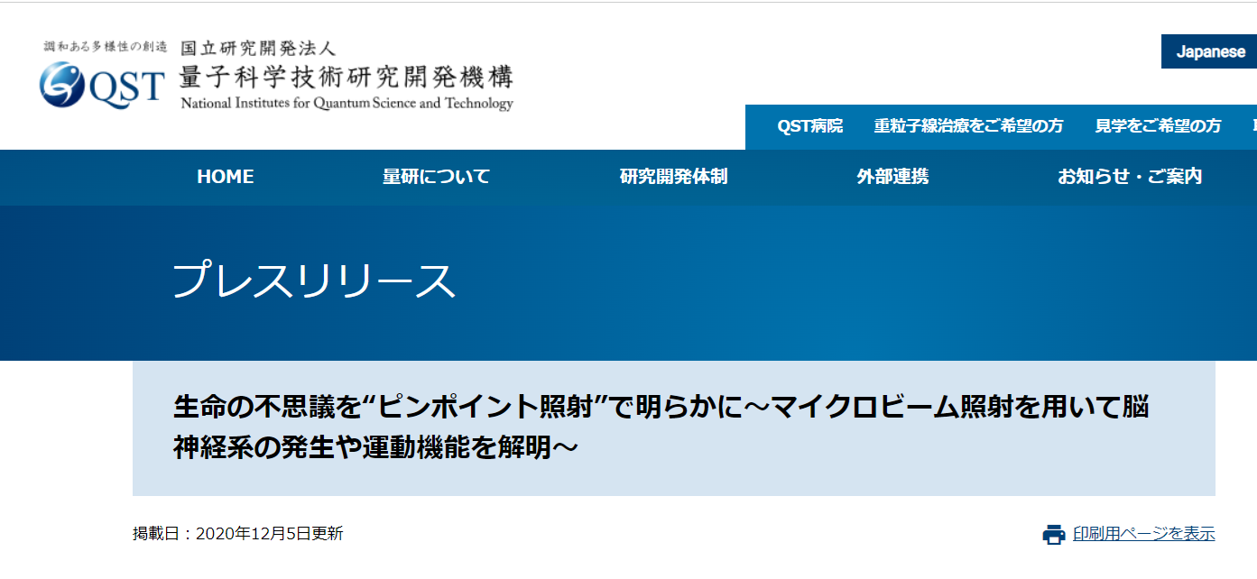
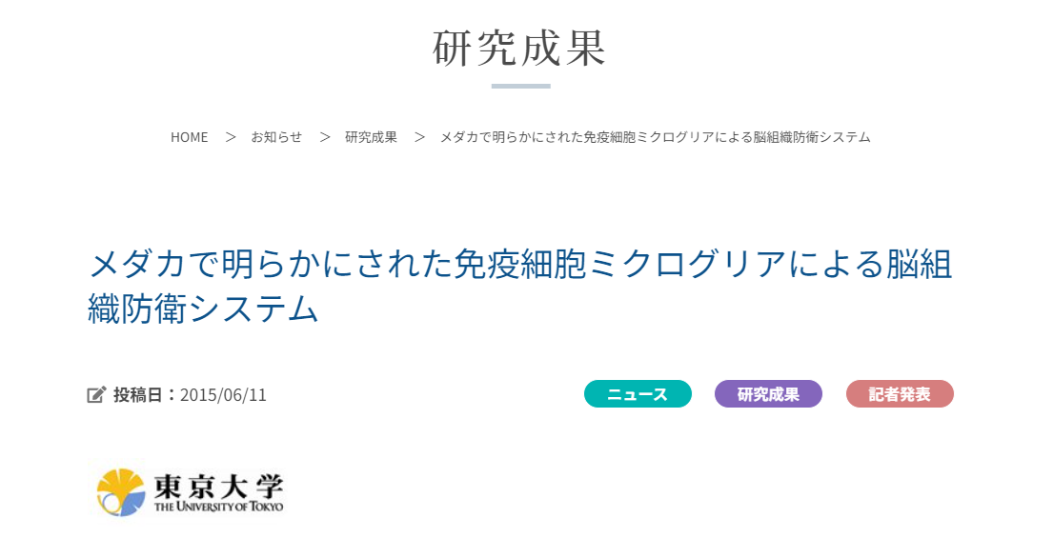
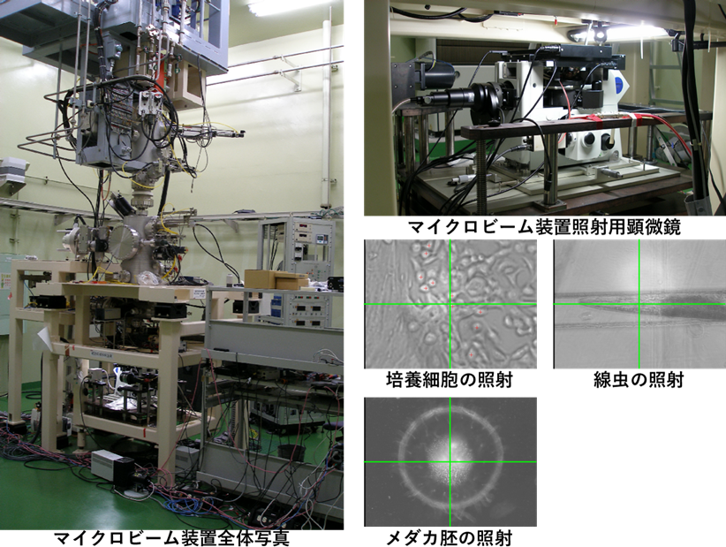
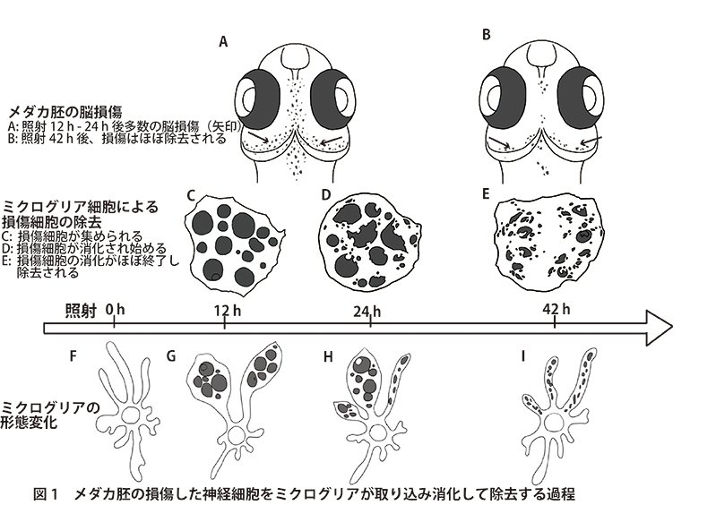
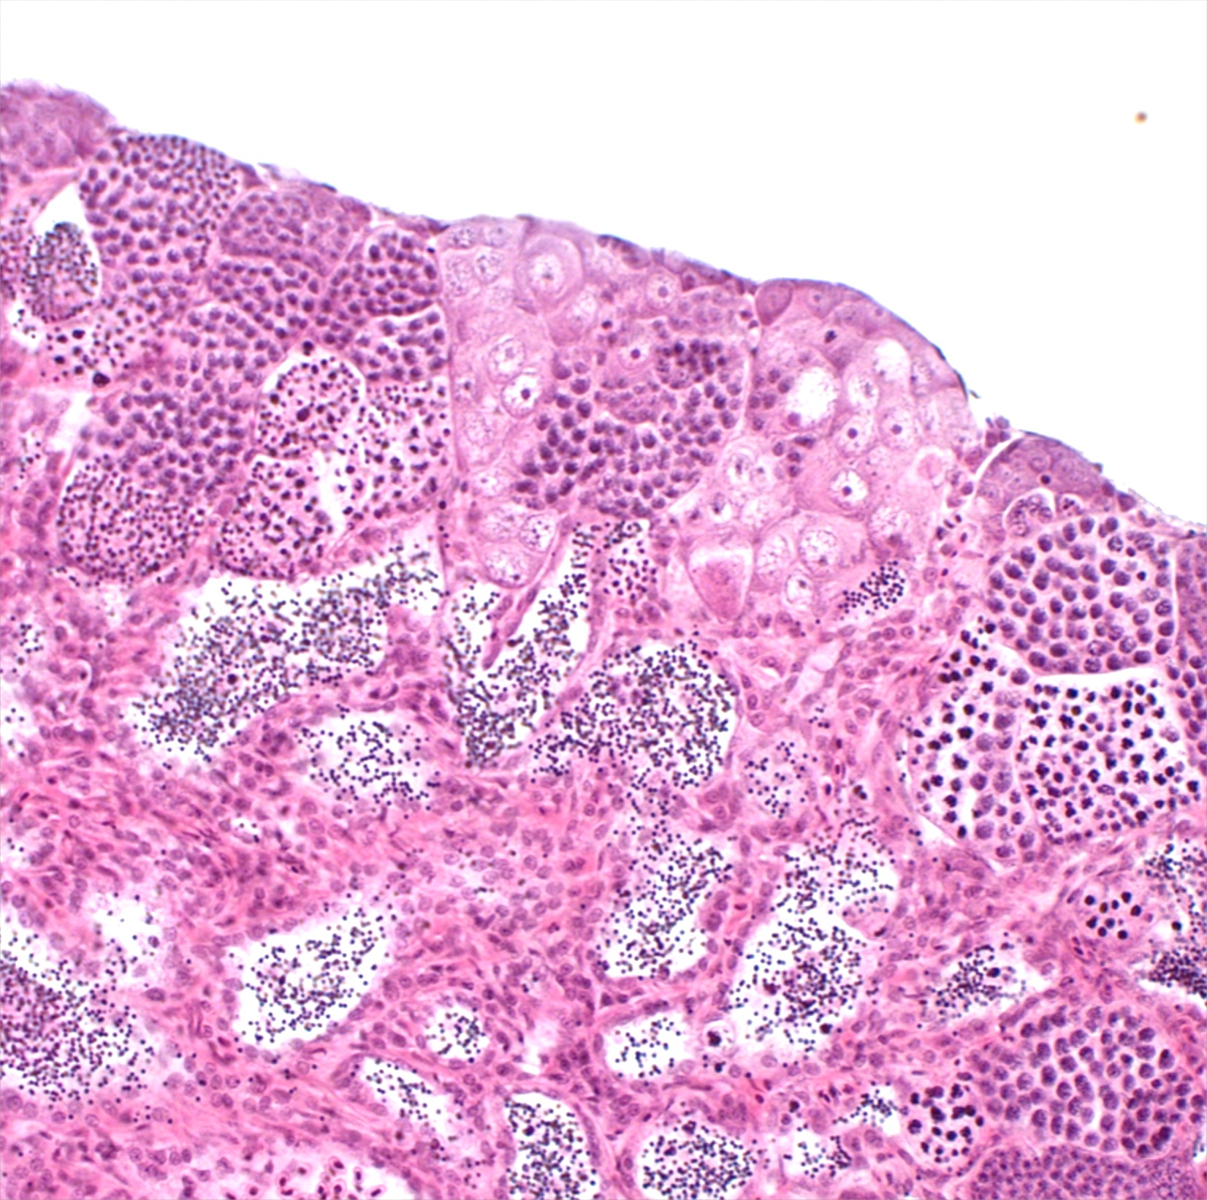
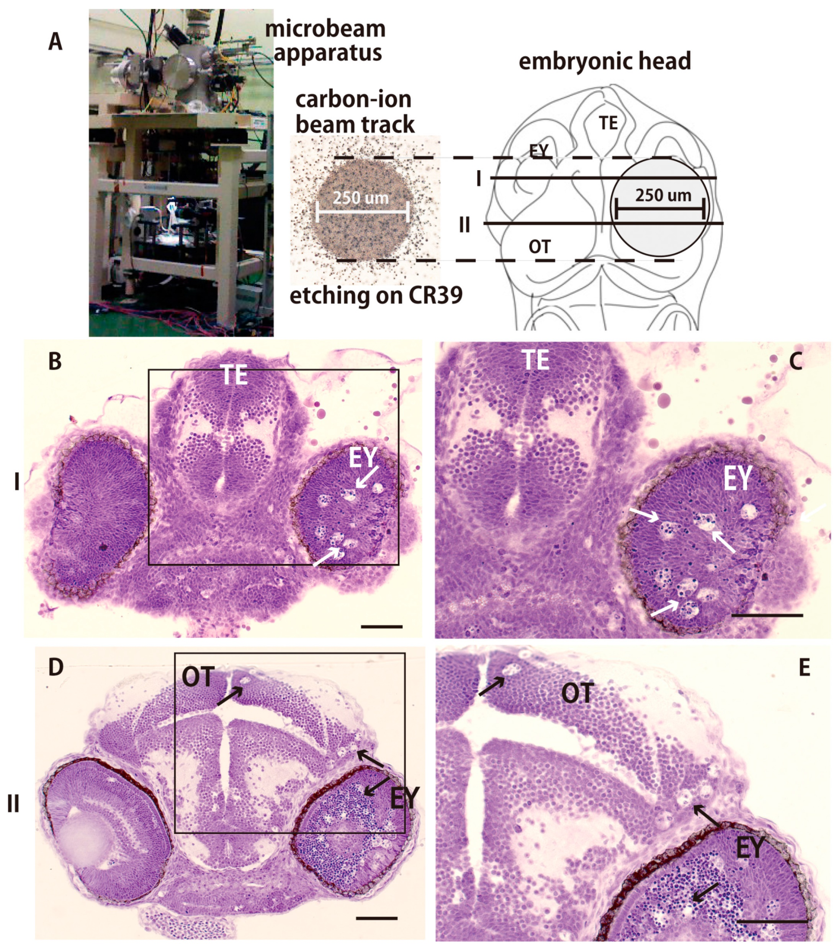
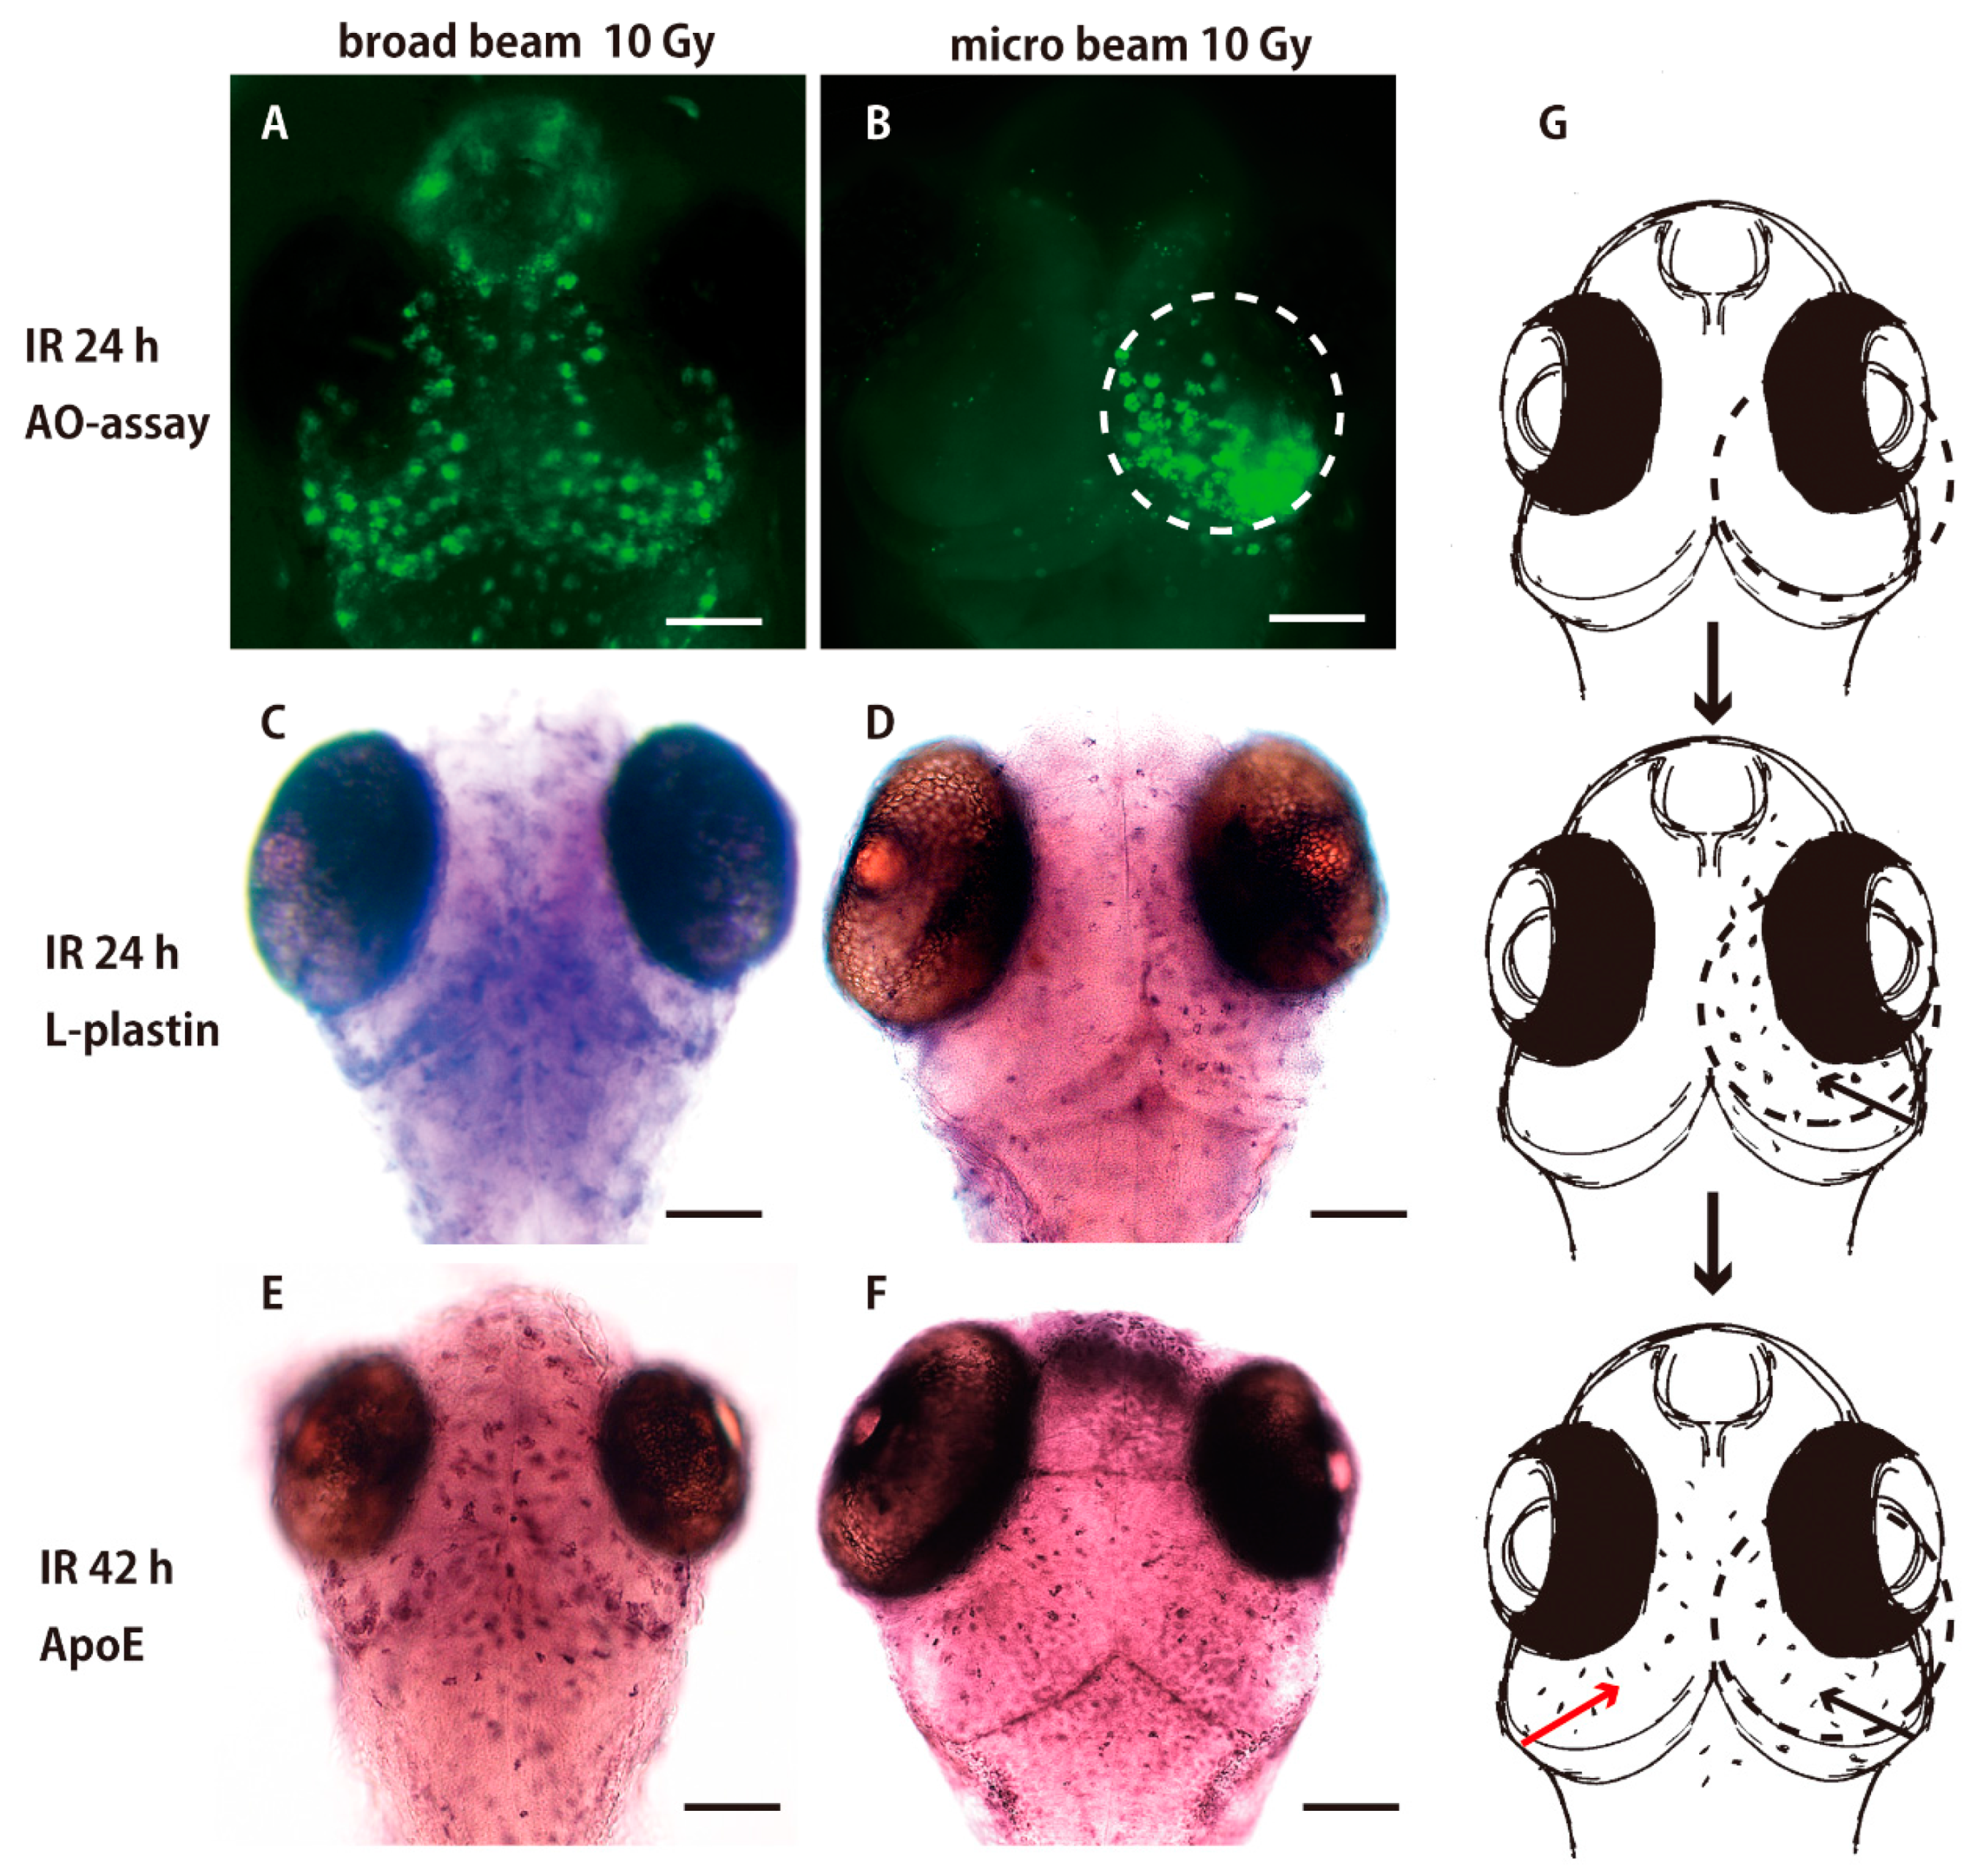
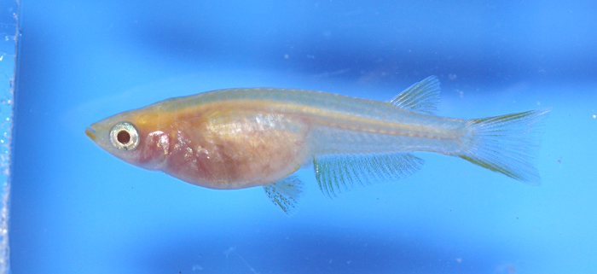
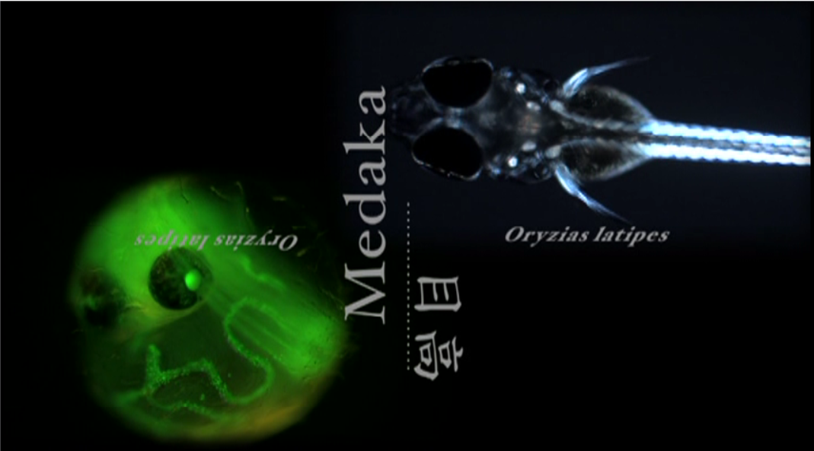
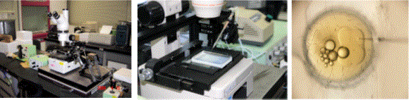
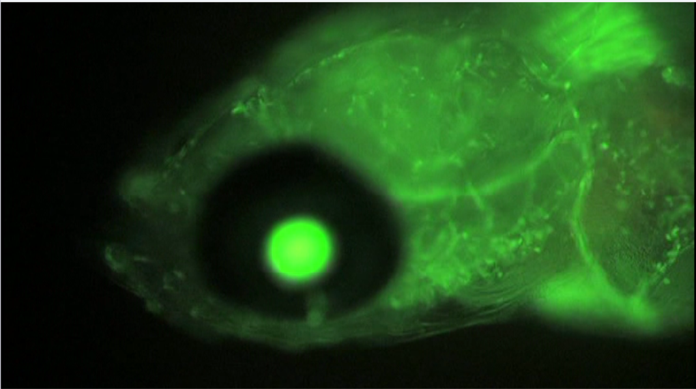
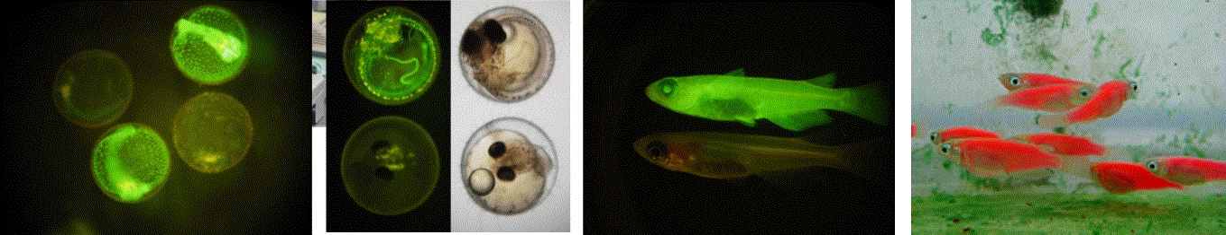
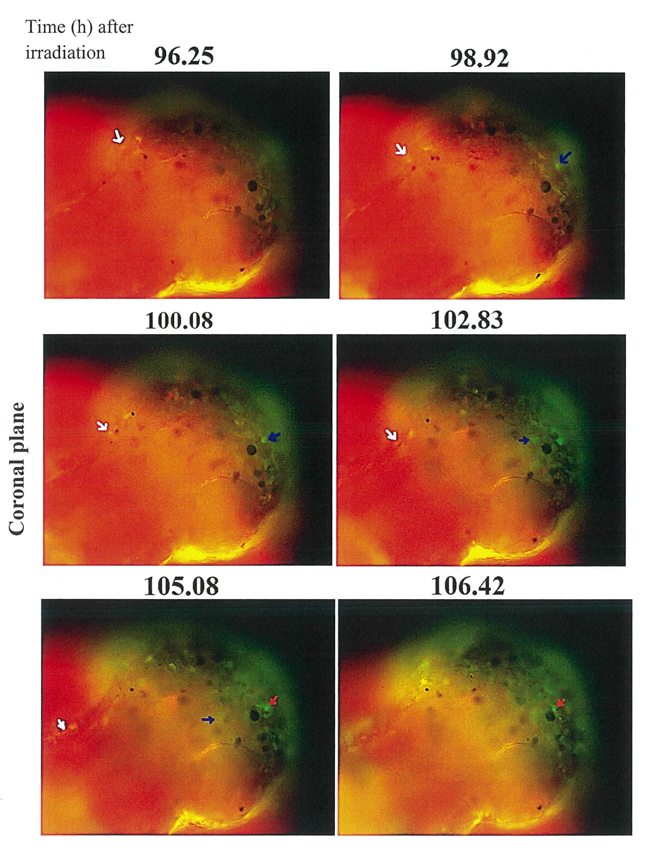
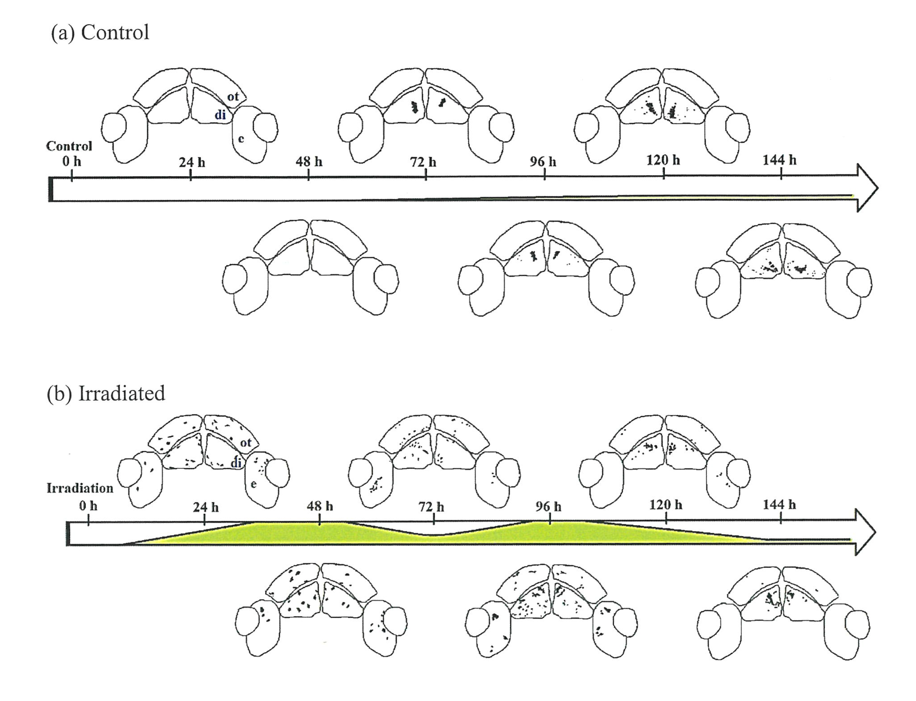
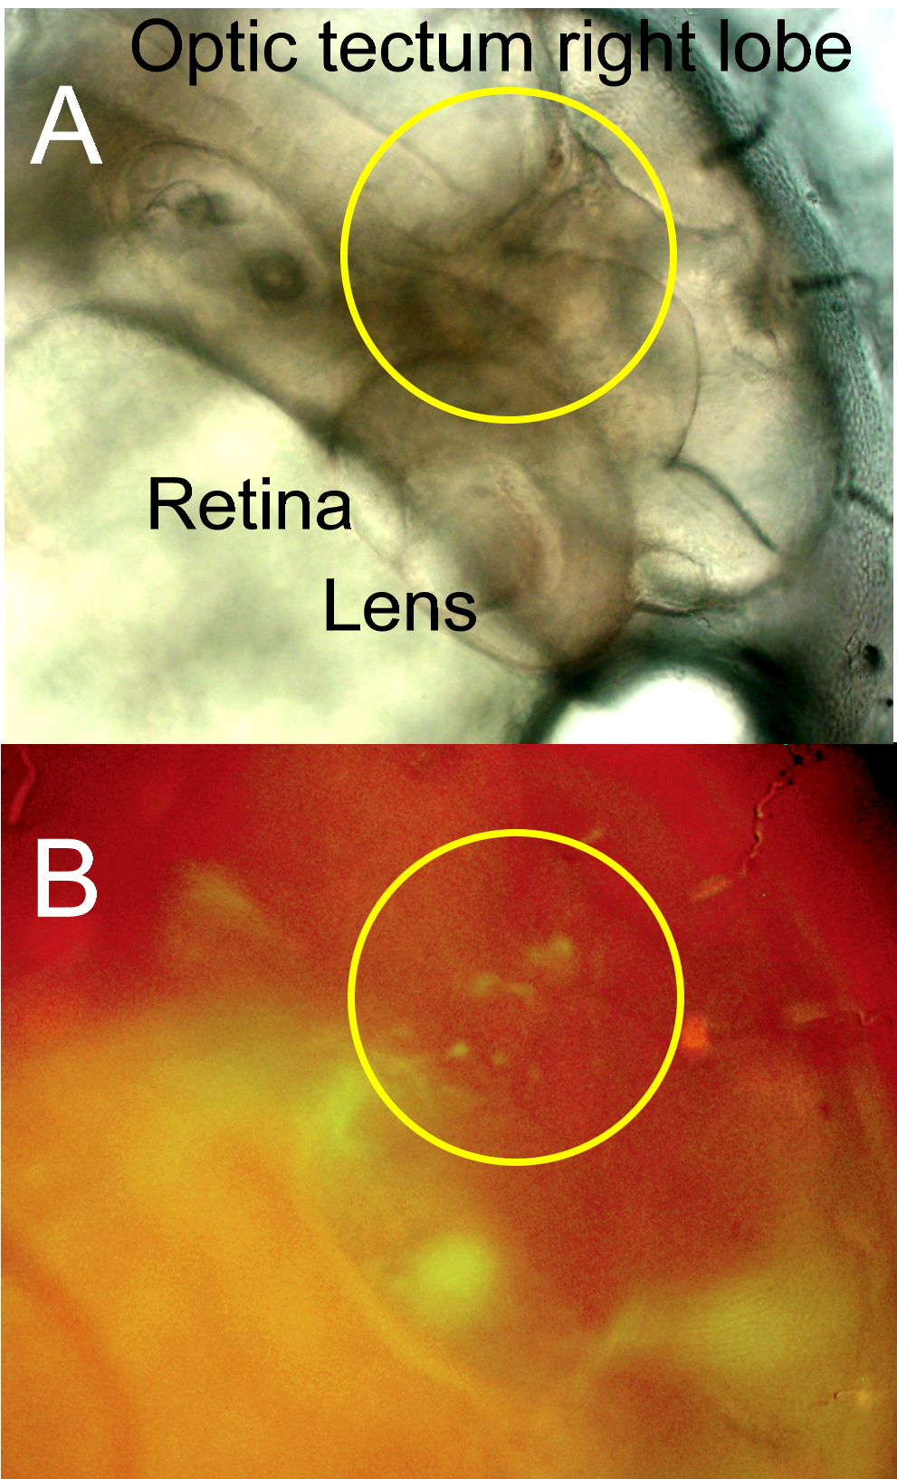
炎症の初期過程を解析するツールとしてのマイクロビーム
と免疫細胞標識遺伝子組換えメダカの組み合わせ
尾田 正二^{a)}、鈴木 充代^{b)}、舟山 知夫^{b)}
^{a)}東京大院・新領域、^{b)}QST・高崎研
① メダカ胚脳における放射線影響の研究
我々は初期メダカ胚（３日胚）に
放射線を照射し、形成中の中脳
（視蓋）に誘導されるアポトー
シス細胞死を研究してきた。
Yasuda T, Oda S, et al., J Radiat Res.
2009 50(6):487-494.
Yasuda T, Oda S, et al., Int J Radiat
Biol. 2011 87(9):915-922.
Yasuda T, Oda S, et al., PLoS One.
2015 10(6):e0127325.
Yasuda T, et al., J Radiat Res. 2016
57(1):9-15.
② マイクロビームの開発と生物影響研究
高崎QST のイオン照射研究施設 TIARA (Takasaki Ion Accelerators for Advanced Radiation Application) に実装された生物用マイクロビーム照射装置を用いて、微小化したイオンビームを顕微鏡の試料台に設置した生物試料の狙った場所を局所的に照射する技術を開発してきた。
Funayama T, et al., J Radiat Res. 2008 49(1):71-82.
Suzuki M, et al., J Radiat Res. 2017 58(6):881-886.
Suzuki M, et al., Biology (Basel). 2020
9(9):289.
Yasuda T, Funayama T, et al., Biology
(Basel). 2020 9(12):447.
Nagata et al., CYTOLOGIA 2022 87.1
Nagata K, et al., Int J Radiat Biol. 2023
99(4):663-672.
メダカ胚視蓋に誘導されるアポトーシス細胞死と
ミクログリアによるその除去の時間経過
メダカ成魚の精巣における
炭素線マイクロビームのパスと誘導された精巣卵
①+②＝
③ メダカ胚脳の局所的照射実験による Abscopal 効果の発見
脳全体を照射
右葉のみ照射
メダカ初期胚（３日胚）の中脳（視蓋）の右葉のみを局所的にマイクロビームで照射すると照射域内のみにアポトーシスが誘導され、また照射直後は照射域内のミクログリアのみが活性化した。その後、照射されていない視蓋左葉にも活性ミクログリアが現れて炎症が脳全体に拡がることを見出した。
Yasuda T, et al., Int J Mol Sci. 2017 18(7):1428.
24 時間後
細胞死
24 時間後
④ 遺伝子組換えメダカの作製
体外受精・体外発生するメダカは遺伝子組換え系統の作製が容易であり、様々な研究に活用されてきた。さらに体色遺伝子の多重劣性系統である SK2 系統は成魚においても体躯の透明性が高く、遺伝子組換えによって蛍光タンパク質を発現させ、体内の生理現象を可視化する好適なプラットフォームとなり得る。
Fukamachi S, et al., BMC Biol. 2009 7:64.
MEDAKA 目高 (DVD) 2010（株）ドキュメンタリーチャンネル
Nagata K, et al., Sci Rep. 2016 6:28691.
脳
腎臓
ウキブクロ
48 時間後
心臓
肝臓
腸菅
卵巣
メダカ胚視蓋右葉への炭素線マイクロビーム照射により誘導されたアポトーシス細胞死
メダカ胚視蓋右葉への炭素線マイクロビーム照射により誘導されたアポトーシス細胞死とミクログリアの活性化
透明メダカ（SK2）
③+④＝
⑤ミクログリアに蛍光タンパク質を発現する遺伝子組換えメダカ
遺伝子組換え系統のベースとしたメダカ系統（SK2）は多重突然変異のために体色を欠き、遺伝子導入によって蛍光タンパク質を発現させ体内の特定の細胞を可視化する実験に極めて適している。孵化後成魚に成長した後も体躯の透明性が極めて高い特色を有することから[6]、従来はライブイメージングの適用が困難であった成魚における研究を加速できると期待される。
Peh A C G, Master thesis, Univ. Tokyo (2019).
⑥ マイクロビームによる毛細血管の傷害がミクログリアを活性化
している可能性
放射線によって毛細血管が傷害されて持続的炎症が誘導されることが、放射線による組織傷害の原因の一つと考えられる。
Furuse et al., Med Mol Morphol. 2015. 48:183-190.
Nagata K, et al., Sci Rep. 2016 6:28691.
マウス大脳に陽子線を照射した放射線壊死 (radiation brain necrosis; RN)モデルにおいて、活性化したミクログリアが毛細血管の近傍に集積していることを見出した。
（梶原、保田、尾田、近藤、三谷, 未発表）
１）移動するミクログリアの継続的な観察に成功
２）ミクログリアの活性化が数日間以上も持続する
ことを発見
⑦本研究の結論
ミクログリアの活性化は120時間以上も持続した。
マイクロビームにより局所照射した領域のミクログリアのみが最初に活性化した。
活性化したミクログリアの移動を10時間にわたって追跡することに成功した。
初期の炎症では好中球やマクロファージが活性化して血管から組織間隙に遊出し、体外から侵入した細菌や壊死した細胞組織を貪食する。通常は炎症反応は速やかに終息するが、炎症が慢性化し、あるいはサイトカインストームが発生して劇症化した場合には深刻な問題となる。初期炎症から劇症化への移行のメカニズム解明と治療法の開発のためには、局所的に炎症を誘導し、好中球やマクロファージなどの免疫細胞がどのように挙動するのかを解析することが極めて重要である。
ウイルス
細菌
免疫細胞
活性化した免疫細胞が鎮静化するのか、それとも慢性化し劇症化するかの分岐点での免疫細胞の振る舞いを理解することが、炎症の慢性化・劇症化を防ぐうえで極めて重要である。
従来、炎症反応における免疫細胞の挙動を解析するためには、炎症部位を化学固定して組織切片を作製し、免疫細胞に特異的な抗体を用いた免疫染色によって好中球、マクロファージ、ミクログリア等の挙動を解析する。しかし、この手法ではある瞬間における炎症反応の時間的一面のみを解析するに留まり、炎症反応、特に重要である炎症初期の免疫細胞の挙動を解明することに大きな困難を伴っていた。
活性化して
病原体を撃退
本研究において、マイクロビームによる局所的炎症の誘導と遺伝子組換えメダカにおけるミクログリアのライブイメージングを組み合わせることによって、生きたメダカにおいてミクログリアの挙動を可視化し、上述の組織学的解析によって得られた知見を確認できることを示した。本手法により、免疫細胞が示す初期応答を可視化し、炎症がいかに開始され、いかに終息あるいは拡大していくか、炎症反応のダイナミクスを解明する道が開かれた。
鎮静化
サイトカインストーム etc
慢性化
劇症化

